Slide 1
《程序设计基础》大作业 What Indie Games 游戏介绍
2024013355 黄添豪

Slide 2
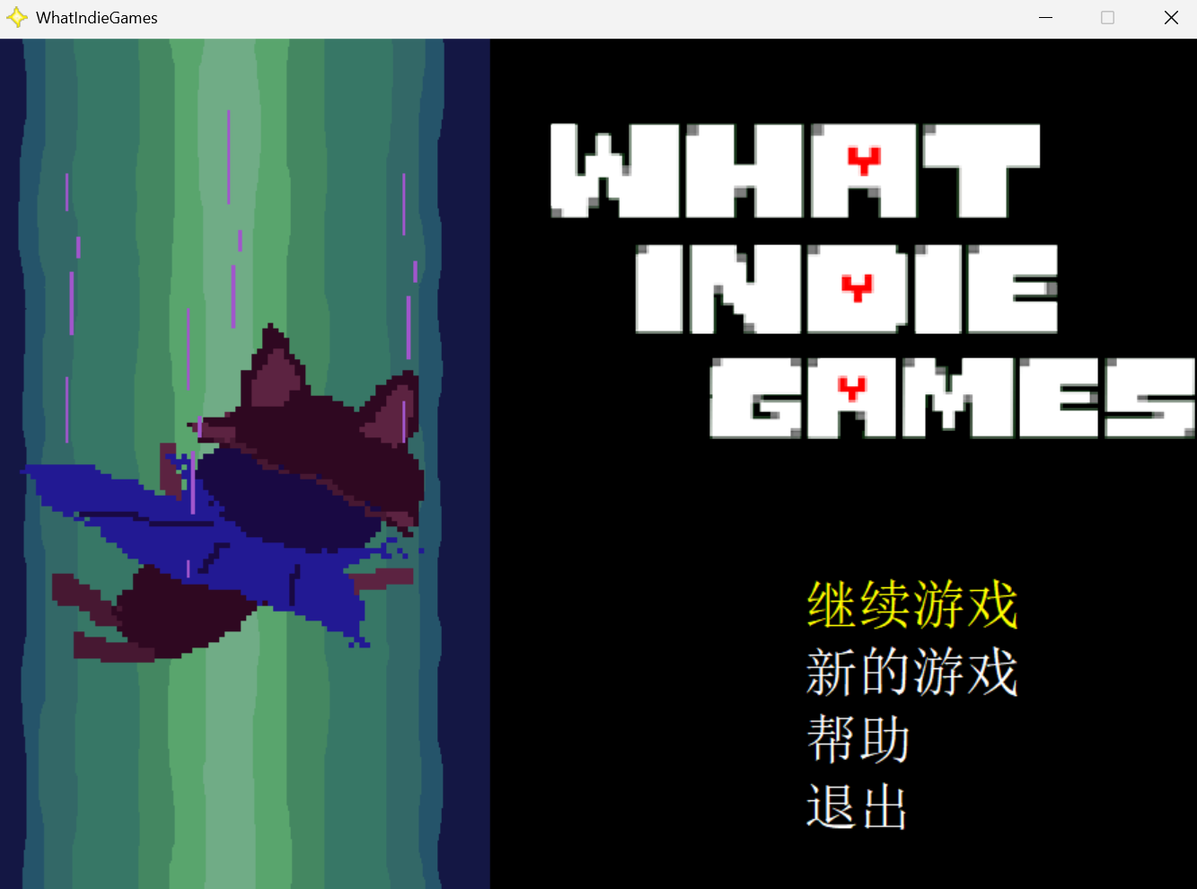
游戏简介
《What Indie Games（奇奇怪怪独立游戏）》是一款基于WinAPI开发的C++窗口程序的RPG游戏。游戏讲述了玩家控制的Niko掉入独立游戏世界并最终回到现实的故事。
游戏从Niko从电脑中进入Undertale世界开始，在经历种种探索、互动、战斗之后，游历许多独立游戏的世界，最终突破了电脑的限制，回到了现实世界中。

Slide 3
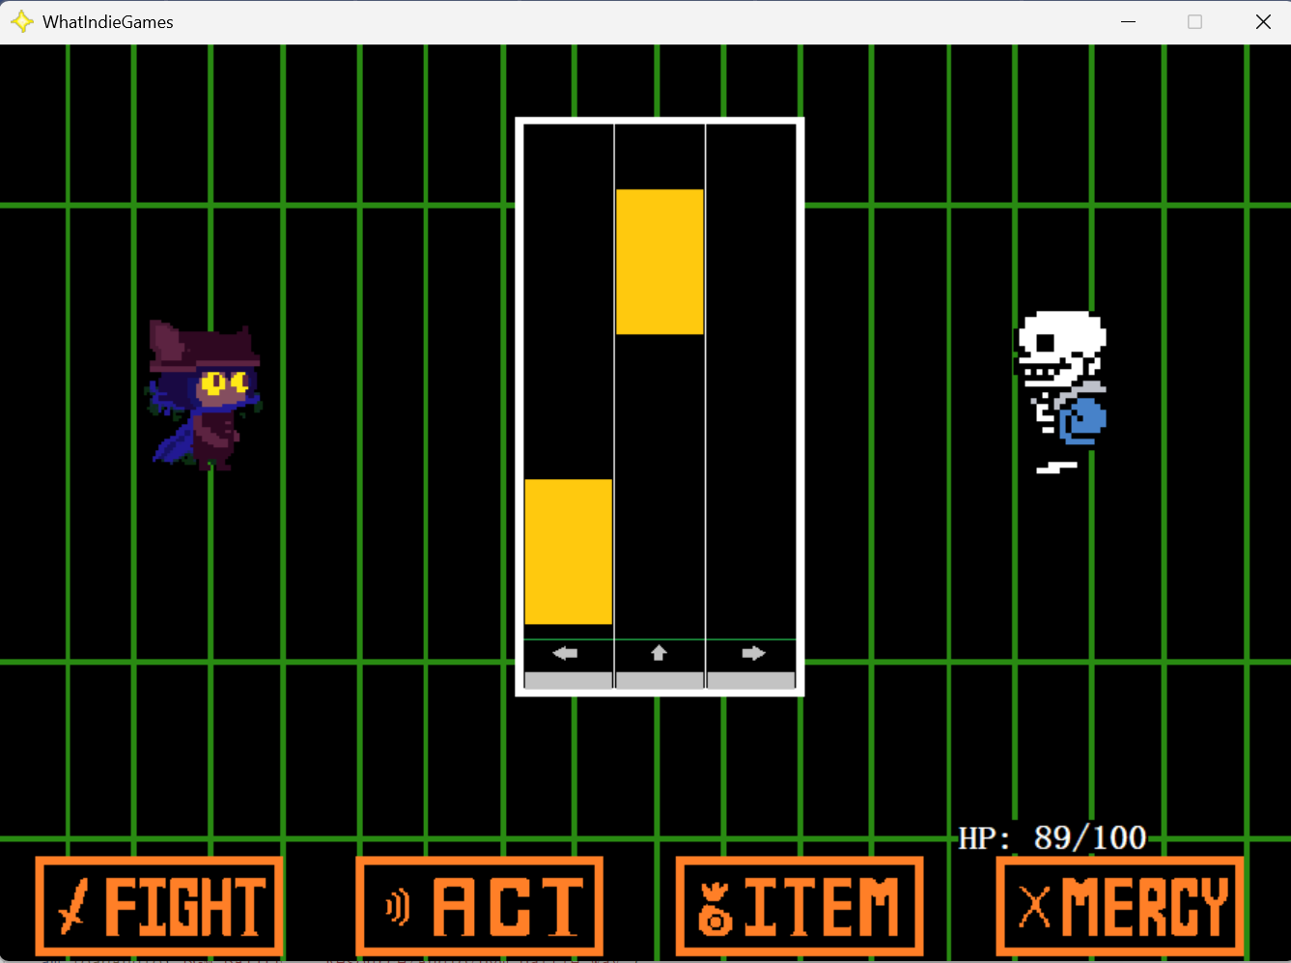
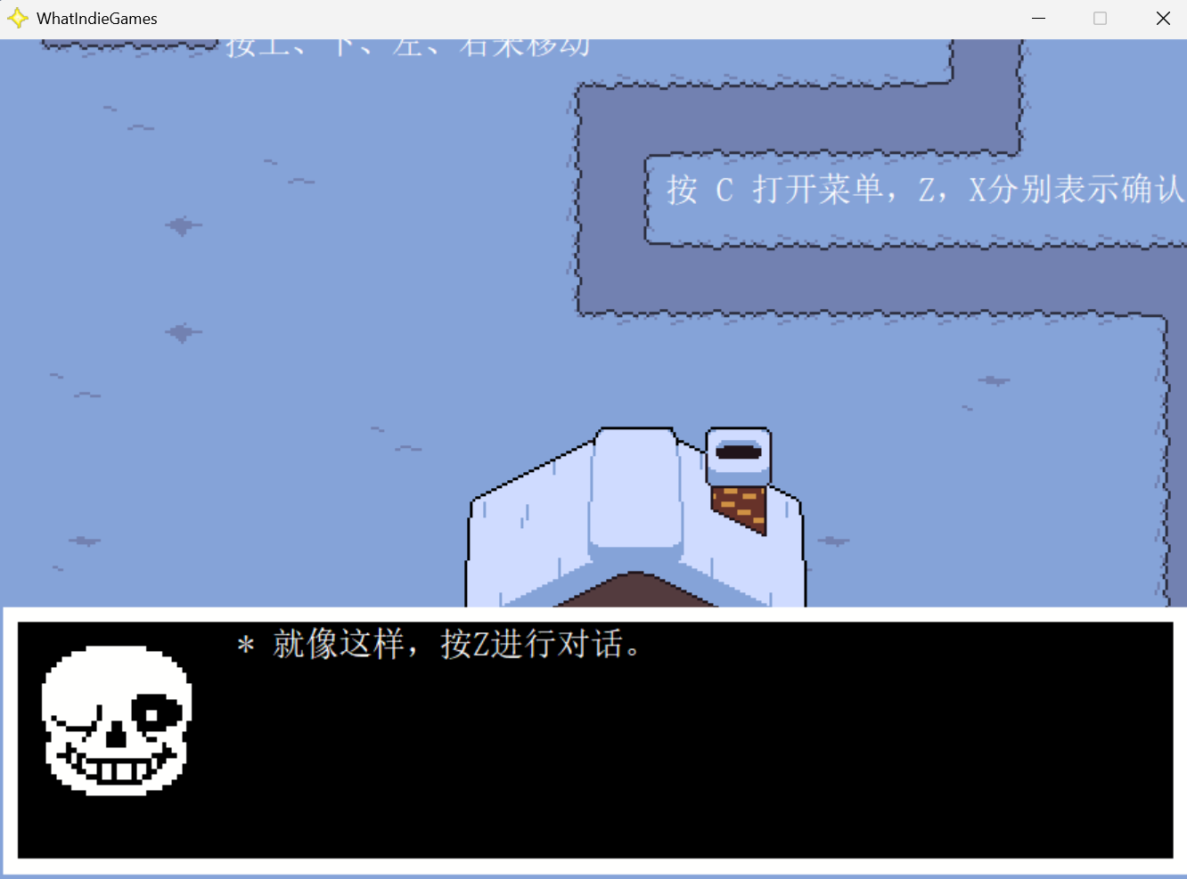
界面设计
战斗界面
对话界面

Slide 4
交互设计
Z键：确定选项，继续对话，使用物品，与人物交互等等；
X键：取消选项；
C键：打开状态栏（物品栏）；
ESC键：暂停游戏，打开暂停界面；
上下左右键：控制人物移动，选择选项。

Slide 5
难点分析
Canvas 绘制模块：管理整个界面的控制。实现方式为，管理一个DrawableObject的集合，其中DrawableObject包含了Animation（动画）或Text（文本）两类资源，根据种类确定相应的绘制方式。DrawableObject提供绘画所需的坐标（绝对坐标或相对坐标）、图层（绘制先后）等信息。
Conversation对话模块：管理人物对话的进行。实现方式为：通过ConversationSequence进行对话序列的设置，通过Conversation开启单次对话，在指定位置绘制对话框及内容后监测键盘事件。如果当前对话是选项制，获取返回值输出并判断分支。
Battle战斗模块：管理战斗界面的逻辑。实现方式为：将战斗划分为行动阶段、对话阶段和弹幕阶段。行动阶段调用战斗系统自身的一套资源进行选项，与物品栏及战斗设置的行动相关联。对话阶段调用Conversation对话模块完成战斗中对话。弹幕阶段管理Attack对象及传入的弹幕序列，每帧进行一次移动与点击判断。
Room房间模块：管理房间之间切换的逻辑。实现方式为：首先建立基类Room并完成一些基本的管理函数，对每个房间分别建立继承类完成具体逻辑实现。调用时用一个调度函数确定返回的房间，在GameManager中执行相关的房间操作。
房间控制与交互、转移算法：碰撞监测实现方式为AABB矩形碰撞，对于房间中的不可达区域采用“空气墙”设计方式，添加若干块空气墙来制约玩家移动。转移算法实现方式为类空气墙加上触发函数，在感受到碰撞或者产生交互后自动调用，这可以实现房间切换、进入建筑、暗雷出怪等非常多功能。
人物画面居中算法：区别地图坐标和窗口坐标，在地图坐标中绘制完毕后根据计算选择相应的起点转移到窗口视图中。

Slide 6
心得体会
以前并未写过这么复杂的项目，其中许多架构分析在过程中慢慢遇到，很多源于初始时的考虑不周到，导致代码不可避免地变得臃肿而繁琐。如果再去开发相关项目，应当充分学习相关的管理技巧，提早规避可能的隐患，防止遇到问题再做重构，费时费力。
项目写到后期发现和自己最初的构想有所距离，考虑到时间成本不得不舍弃了后续的场景，目前看到的应该只是设想游戏的最初阶段。如果之后有时间精力还是希望能够完善这个项目，也算完成自己的心愿。
剧情设计上由于剧本水平极其有限，导致台词极度生草，这是难以避免的问题。美工、音乐上也大多复用现有的优秀素材，原创部分较少。

